Slide 1



Durante la clase de hoy:
Leeremos un cuento y aprenderemos a identificar las características de los personajes.
Responderán en sus cuadernos algunas preguntas de comprensión lectora.
Realizaremos algunas actividades sorpresas
Todo lo que tenga el dibujito del lápiz , será lo que debes escribir y la
tijera lo que debas recortar y pegar en tu cuaderno.

Slide 2

FECHA (1° Clase)
OBJETIVO: Demostrar comprensión de las narraciones leídas.
Propósito: Comprender textos para caracterizar personajes.

Slide 3
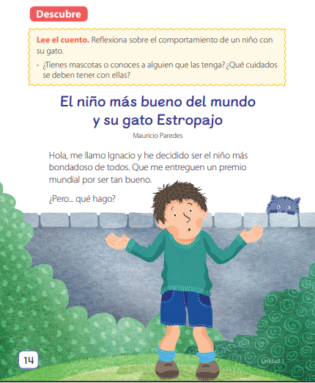
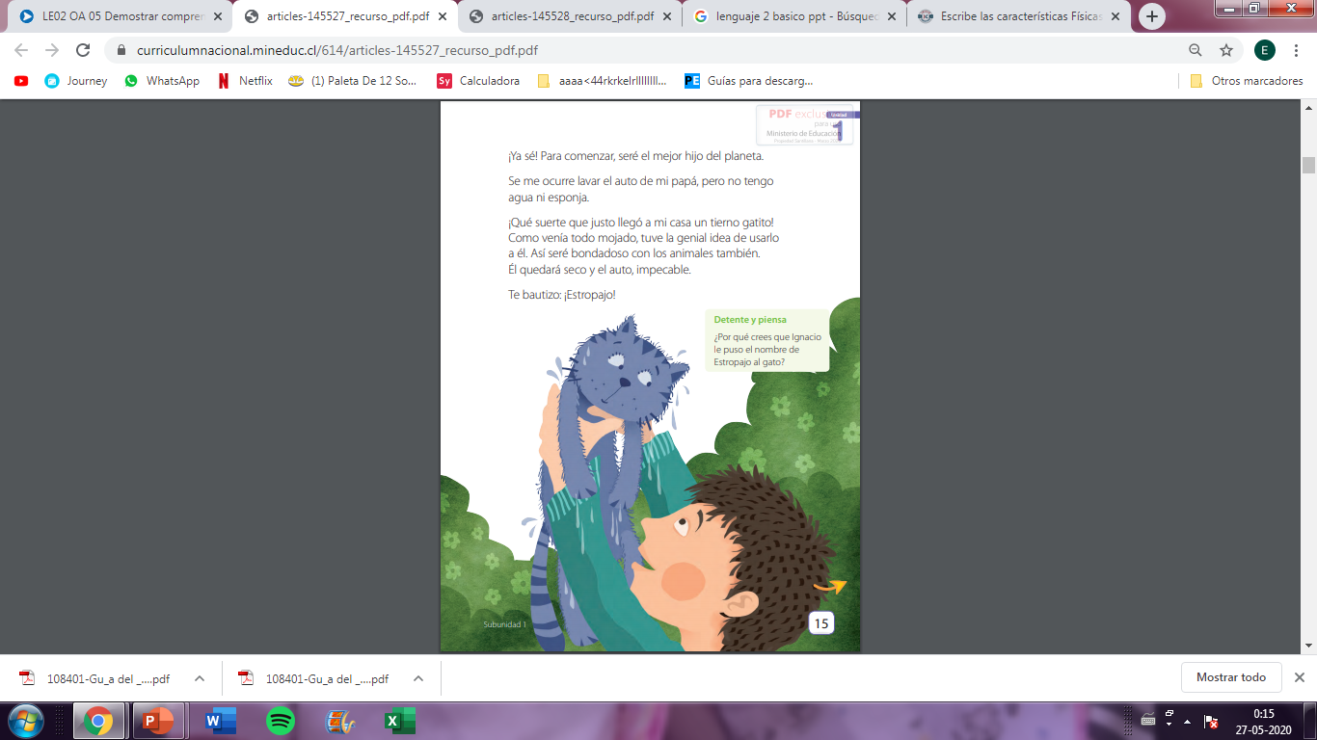

Slide 4
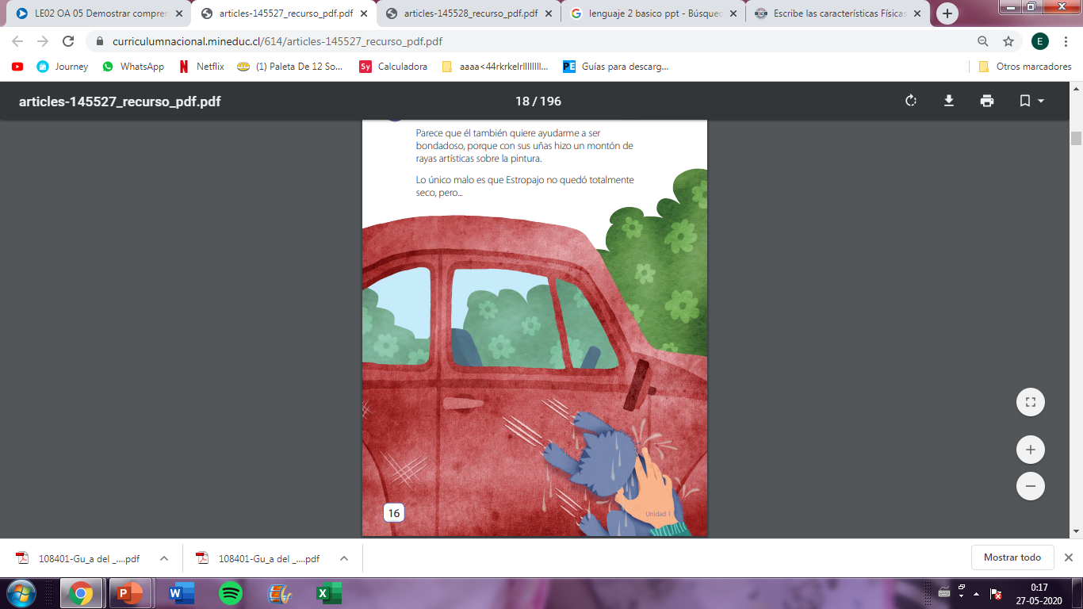
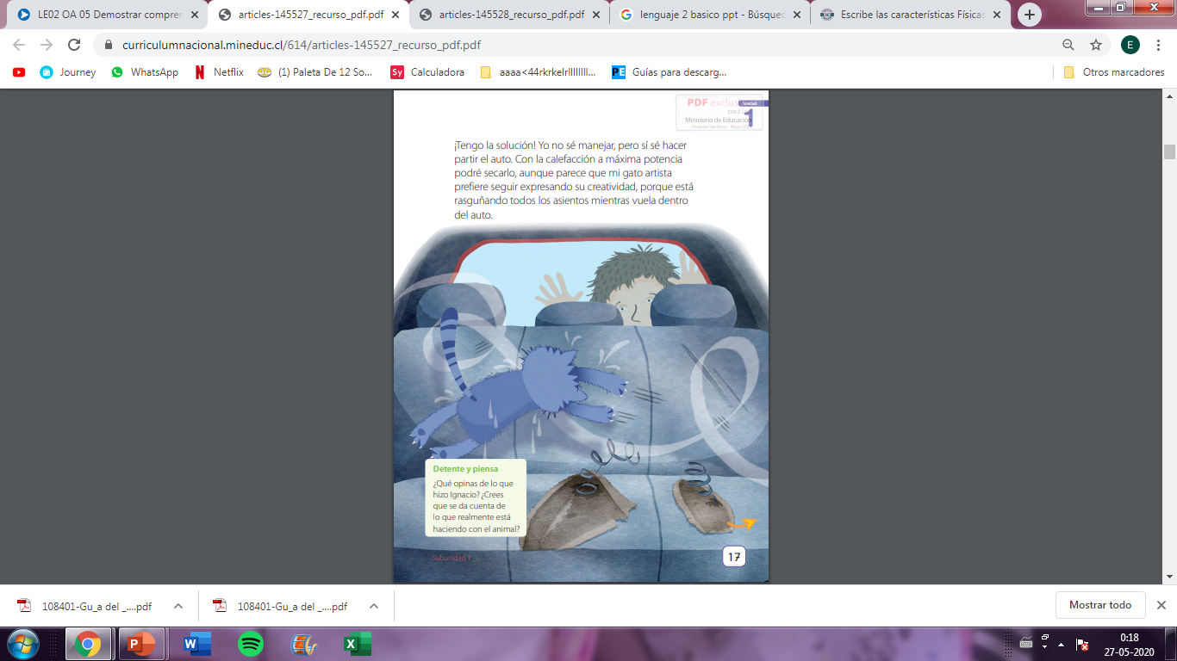

Slide 5
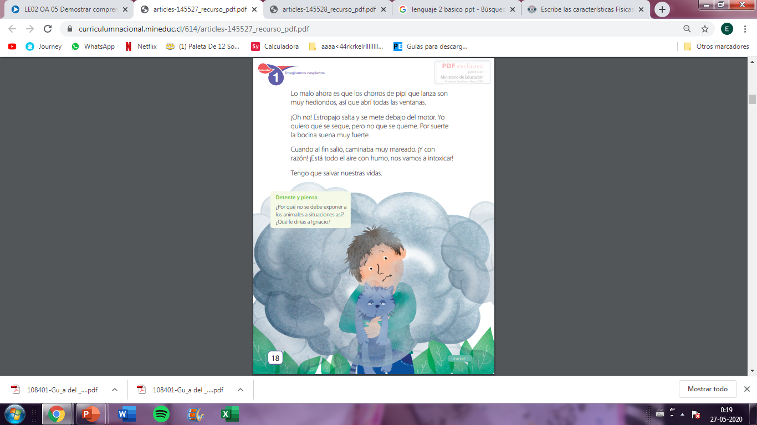
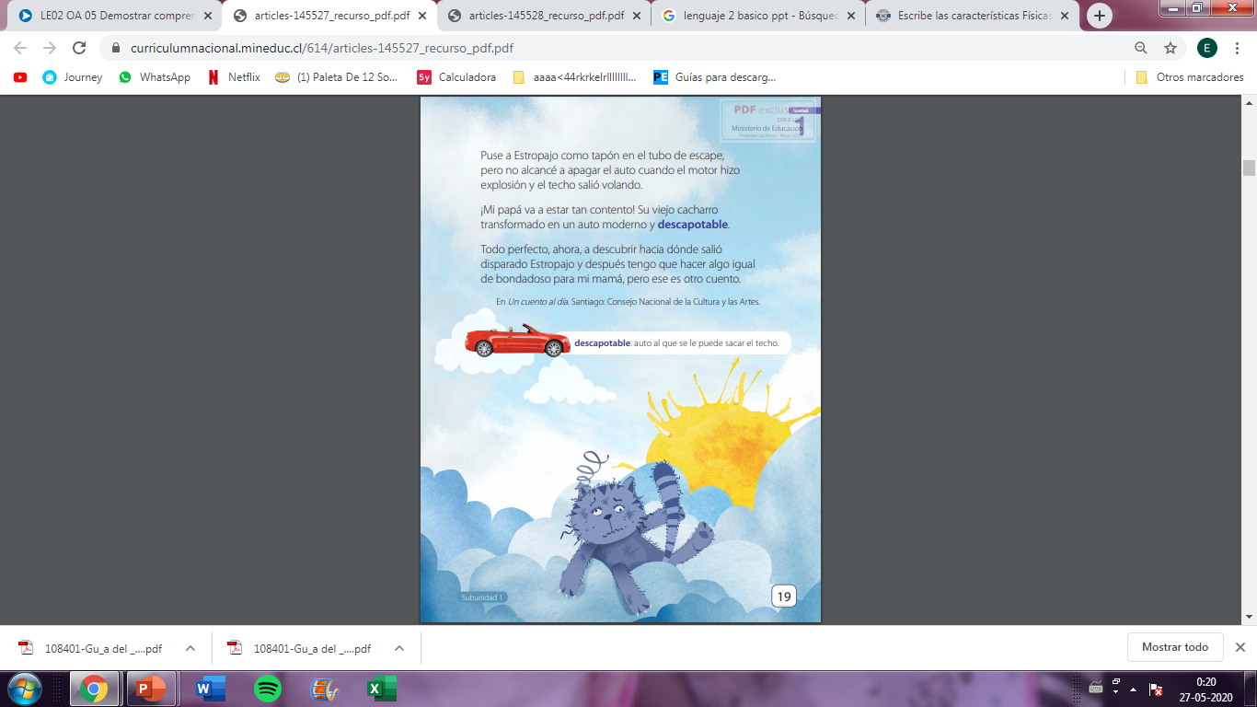

Slide 6
ACTIVIDAD 1:
Elige 5 palabras que no conozcas del texto que acabamos de leer y escribe su significado
Estropajo: Utensilio fabricado con algún tipo tela resistente que se utiliza para frotar o fregar una superficie.

Slide 7
Responde las siguientes preguntas:
Responde con un dibujo u oración:
1. ¿Te pareció graciosa la historia de Ignacio?
2. ¿Qué se le ocurrió a Ignacio para ser el mejor hijo del planeta?
3. ¿Por qué se le ocurrió usar al gato de estropajo?

Slide 8
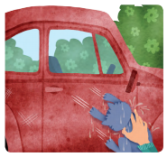
Observa la ilustración. Luego, responde:
4. ¿Qué hizo el gato sobre la pintura del auto? ¿ Por que lo habrá hecho?
5. ¿Crees que lo que hizo Ignacio estuvo bien o mal? ¿Por qué?

Slide 9
FECHA (2° clase)
OBJETIVO: Demostrar comprensión de las narraciones leídas.
Propósito: Comprender textos para caracterizar personajes.

Slide 10
Descripción de personajes:
Los personajes de las narraciones literarias son seres creados por el autor, con características propias que los identifican y permiten conocerlos mejor. Estas características se clasifican en:
Físicas: Corresponde a los rasgos externos de los personajes, es decir, a lo que se puede ver.
Ejemplo: La estatura, el color de pelo y de ojos, su boca, sus orejas, su vestimenta.
Psicológicas (Sentimientos): Corresponden a los rasgos de su personalidad, como se siente.
Ejemplo: Si es tímido o extrovertido, alegre o triste, generoso o egoísta, etc.

Slide 11
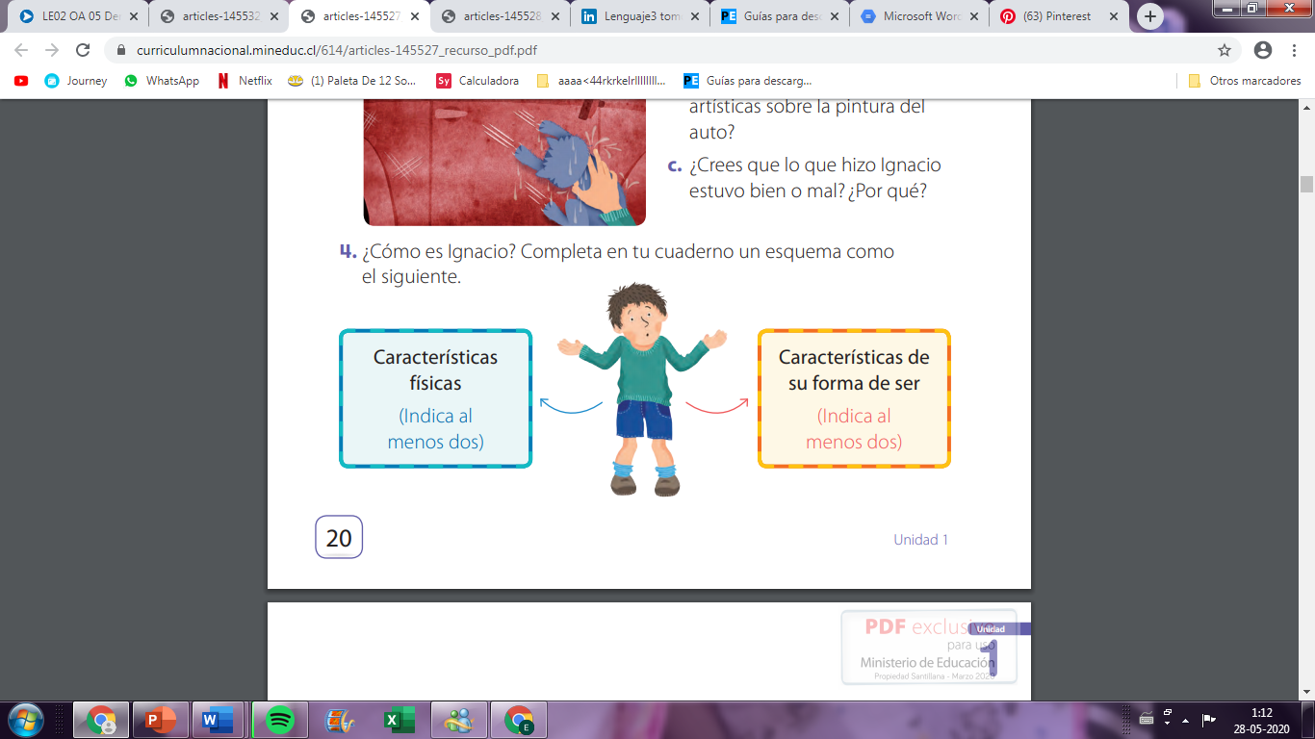
Manos a la obra:
(Vuelve a leer el cuento)
1. ¿Cómo es Ignacio? Completa en tu cuaderno un esquema como el siguiente:

Slide 12
¡Hora de jugar!
2. Imagina como quedo el auto al final del cuento, guíate por la palabra descapotable. Luego, dibújalo en una hoja de block.
Instrucciones:
Reúnete con otra persona, puede ser adulto o niño. Cada uno escoge en secreto un personaje.
Por turnos, cada jugador pregunta por las características que tiene el personaje elegido por el otro jugador. Por ejemplo: ¿tu personaje usa gorro?
Gana quien adivina primero.

Slide 13
